Slide 1

CSS – VISUALIZACIÓN

Slide 2
display
block muestra un elemento como si fuera un elemento de bloque, independientemente del tipo de elemento que se trate.
inline visualiza un elemento en forma de elemento en línea, independientemente del tipo de elemento que se trate.
inline-block visualiza un elemento en forma de elemento en línea pero comportándose como un elemento de bloque.
none oculta un elemento y hace que desaparezca de la página. El resto de elementos de la página ocupan el espacio en el que se debería visualizar el elemento ocultado.
Propiedad | Descripción | Valores
display | Modifica la forma en la que se visualiza un elemento | [ inline | block | list-item | run-in | inline-block | table | inline-table | table-row-group | table-header-group | table-footer-group | table-row | table-column-group | table-column | table-cell | table-caption | none | flex ]

Slide 3
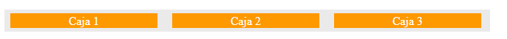
display
Con display:inline-block es posible conseguir que las cajas que son elementos en bloque se coloquen en línea sin perder sus características de elementos en bloque, es decir, manteniendo la anchura asignada.
.content{
background-color:#EAEAEA;
width: 660px;
}
.cajasInline{
display: inline-block;
width:200px;
margin: 5px 8px;
background-color: #F90;
text-align:center;
color:#fff;
}
<h3>Solución con inline-block</h3>
<div class="content">
<div class="cajasInline">Caja 1</div>
<div class="cajasInline">Caja 2</div>
<div class="cajasInline">Caja 3</div>
</div>

Slide 4
display: table
http://www.mattboldt.com/kicking-ass-with-display-table/
https://desarrolloweb.com/articulos/modelo-tabla-css-propiedad-display-explicaciones-ejemplos.html

Slide 5
display: flex
http://codepen.io/diana_aceves/pen/vXABQm
http://the-echoplex.net/flexyboxes/
Un contenedor flexible es un elemento que permite que su contenido se adapte.
Un contenedor flexible se define por la propiedad display y se puede ser descrito como un elemento de bloque con el valor flex o como un elemento en línea con el valor inline-flex. Vamos a darle a nuestro contenedor el valor flex.
#contenedor {
display: flex;
}
<section id="contenedor">
<div id="caja1">Caja 1</div>
<div id="caja2">Caja 2</div>
<div id="caja3">Caja 3</div>
<div id="caja4">Caja 4</div>
</section>

Slide 6
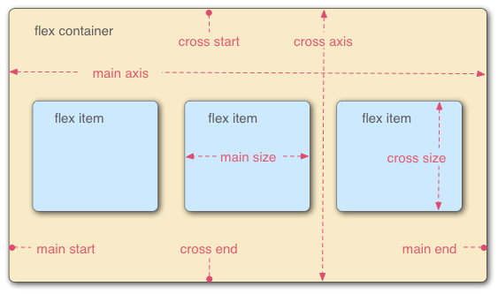
display: flex - ejes
Un contenedor flex utiliza dos ejes para describir la orientación de su contenido: el eje principal y el eje transversal. En el eje principal es distribuido el contenido:
Los elementos se organizan desde los extremos de cada eje: inicio del eje principal (main-start), final del eje principal (main-end), inicio del eje transversal (cross-start) y final del eje transversal (cross-end).

Slide 7
display: flex – propiedad flex
Para que un elemento dentro de un contenedor flexible sea también flexible tiene que ser declarado como tal mediante la propiedad flex. Esta propiedad puede usar tres posibles parámetros, separados por un espacio (si sólo hay un valor se corresponde con flex-grow):
flex-grow: especifica el factor de crecimiento de un elemento flexible, es decir, que proporción del espacio sobrante le corresponde respecto de los otros elementos. Si el valor es 0 el elemento no crecerá para ocupar el espacio sobrante. El valor por defecto es 0.
flex-shrink: especifica el factor de encogimiento de un elemento flexible, es decir, si no entran todos los elementos que proporción del espacio que falta se le va a quitar a este elemento respecto de los otros elementos. Si el valor es 0 el elemento no se reducirá para adaptarse al espacio del contenedor. El valor por defecto es 1
flex-basis: indica un tamaño inicial para el elemento, el tamaño final del elemento podrá aumentar o disminuir despendiendo si sobra o falta espacio en el contenedor. El valor por defecto es auto (es tamaño que necesite el elemento).

Slide 8
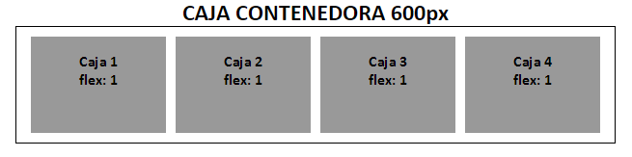
display: flex – propiedad flex
El tamaño de cada caja se calcula multiplicando el tamaño de la caja contenedora por el valor de su propiedad flex y luego dividiendo el resultado entre la suma de los valores flex-grow de todos los elementos hijos (para las cajas de nuestro ejemplo 600 x 1/4 = 150).
#contenedor {
display: flex;
width: 600px;
border:1px black solid;
padding:10px;
}
div{
background-color:#999999;
text-align:center;
margin: 0 5px;
}
#caja1{
flex: 1;
}
#caja2{
flex: 1;
}
#caja3{
flex: 1;
}
#caja4{
flex: 1;
}

Slide 9
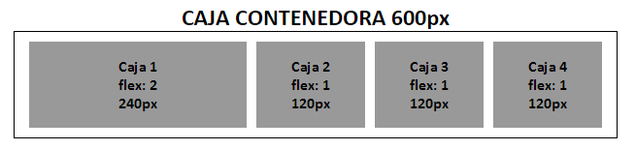
display: flex – propiedad flex
Ahora la fórmula para calcular el tamaño de caja 1 es: 600 x 2/5 = 240. La fórmula para calcular el tamaño del resto de los elementos es por tanto: 600 x 1/5 = 120.
#caja1{
flex: 2;
}
#caja2{
flex: 1;
}
#caja3{
flex: 1;
}
#caja4{
flex: 1;
}

Slide 10
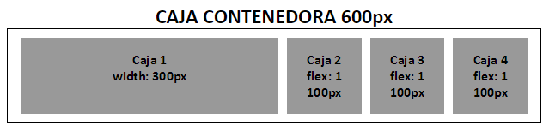
display: flex – propiedad flex
Si uno de los elementos no es flexible y tiene un tamaño explícito los otros elementos tendrán que repartirse el resto del espacio disponible.
La primera caja tiene un tamaño de 300px, por lo que el espacio disponible para distribuir entre el resto de los elementos hijos es de 300px (es decir: 600 - 300 = 300). El navegador calculará el tamaño de cada caja flexible con la misma fórmula que usamos antes: 300 x 1/3 = 100.
#caja1{
width: 300px;
}
#caja2{
flex: 1;
}
#caja3{
flex: 1;
}
#caja4{
flex: 1;
}

Slide 11
display: flex – propiedad flex
En este ejemplo hemos proporcionado los tres parámetros para la propiedad flex. Todas las cajas tienen el valor 1 para el primer parámetro (flex-grow) y, por tanto, la misma relación de expansión. El parámetro flex-shrink es 1 para la caja 1 pero para el resto de las cajas es igual a 5, lo que en caso de que no haya espacio suficiente para todas las cajas hará que las cajas 2, 3 y 4 encojan 5 veces más que la caja 1.
#caja1{
flex: 1 1 200px;
}
#caja2{
flex: 1 5 100px;
}
#caja3{
flex: 1 5 100px;
}
#caja4{
flex: 1 5 100px;
}

Slide 12
display: flex – flex direction
La propiedad flex-direction permite establecer la dirección (ejes) del contenedor display:flex
row: el eje principal es el eje horizontal y distribuye los elementos de izquierda a derecha.
row-reverse: el eje principal es el eje horizontal y distribuye los elementos de derecha a izquierda.
column: el eje principal es el eje vertical y distribuye los elementos de arriba abajo.
column-reverse: el eje principal es el eje vertical y distribuye los elementos de bajo a arriba.

Slide 13
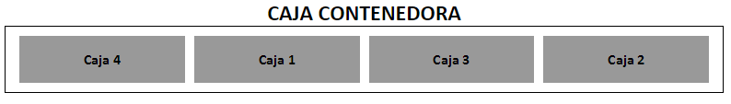
display: flex - order
El orden de los elementos hijos también puede ser personalizado. La propiedad order permite declarar un lugar específico para cada caja. Si el valor se duplica, las cajas afectadas seguirán el orden del código fuente.
#caja1{
flex: 1;
order: 2;
}
#caja2{
flex: 1;
order: 4;
}
#caja3 {
flex: 1;
order : 3;
}
#caja4{
flex: 1;
order: 1;
}

Slide 14
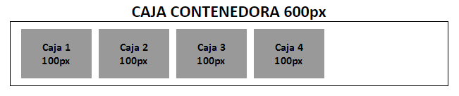
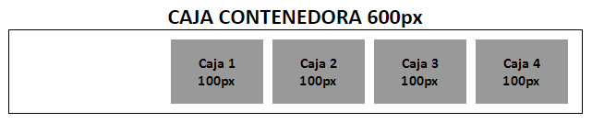
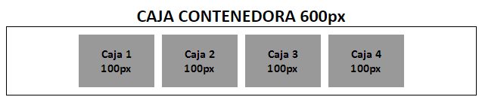
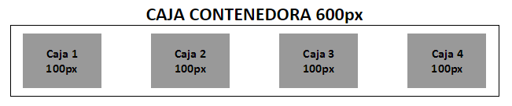
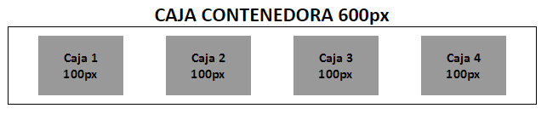
display: flex – justify-content
Cuando el tamaño de los elementos hijos no llena todo al contenedor, queda un espacio libre que tiene que ser colocado en algún lugar en el diseño. La propiedad justify-content permite gestionar el espacio libre a lo largo del eje principal.
justify-content: flex-start
justify-content: flex-end
justify-content: center
justify-content: space-between
justify-content: space-around

Slide 15
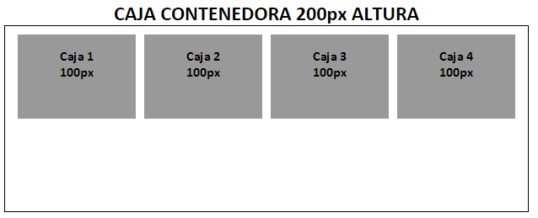
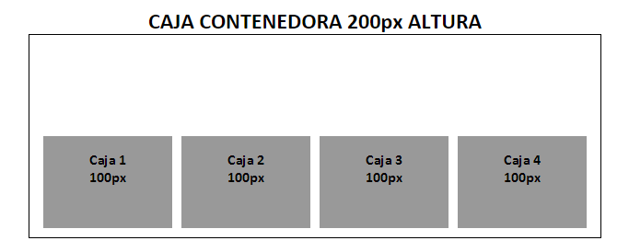
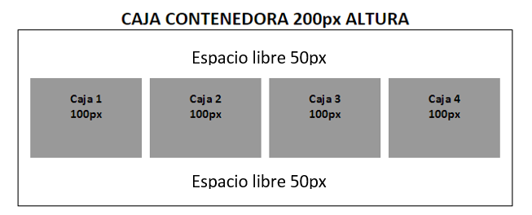
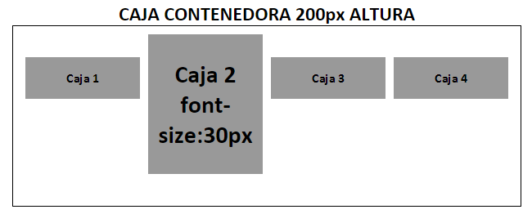
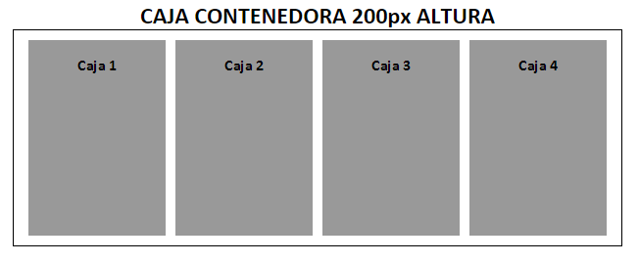
display: flex – align-items
Otra propiedad que nos ayudará a distribuir el espacio es align-items. Esta propiedad funciona como justify-content pero alinea las cajas en el eje transversal.
align-items: flex-start
align-items: flex-end
align-items: center
align-items: baseline
align-items: stretch

Slide 16
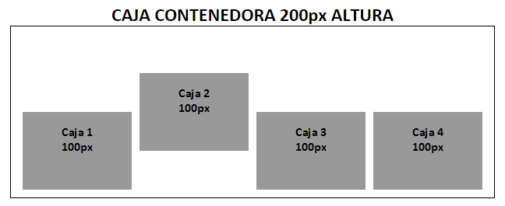
display: flex – align-self
A veces puede resultar útil alinear las cajas independientemente de la alineación establecida por sus elementos padres o contenedores. La propiedad de align-­self funciona exactamente igual align-items, pero para elementos hijos.
#contenedor {
display: flex;
border:1px black solid;
padding:10px;
width:600px;
height: 200px;
align-items: flex-end;
}
div{
background-color:#999999;
text-align:center;
margin: 0 5px;
}
#caja1{
flex: 1;
height: 100px;
}
#caja2{
flex: 1;
height: 100px;
align-self: center;
}
#caja3{
flex: 1;
height: 100px;
}
#caja4 {
flex: 1;
height: 100px;
}

Slide 17
display: flex – flex-wrap
Un contenedor flexible puede tener una o más líneas de cajas. La propiedad flex-wrap establece esta condición mediante tres valores posibles:
flex-wrap: wrap: establece un contenedor flexible de una sola línea
flex-wrap:no-wrap: declara un contenedor de varias líneas y ordena las líneas desde el inicio del eje transversal hasta el final de éste
flex-wrap: wrap-reverse: declara un contenedor de varias líneas y ordena las líneas desde el final del eje transversal hasta el inicio de éste

Slide 18
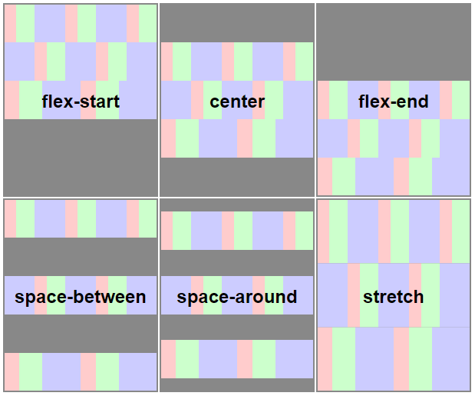
display: flex – align-content
Cuando un contenedor flexible tiene múltiples líneas, es posible que haga falta alinearlas. La propiedad align-content alinea las líneas dentro de un contenedor flexible.
align-content: flex-start
align-content: flex-end
align-content: center
align-content: space-­between
align-content: space­-around
align-content: stretch

Slide 19
visibility
hidden convertir una caja en invisible para que no muestre sus contenidos. El resto de elementos de la página se muestran como si la caja todavía fuera visible, por lo que en el lugar donde se mostraba la caja invisible, se mostrará un hueco vacío.
visible muestra una caja que en algún momento se ha hecho invisible.
collapse sólo se puede utilizar en las filas, grupos de filas, columnas y grupos de columnas de una tabla. Su efecto es similar al de la propiedad display, ya que oculta completamente la fila y/o columna y se pueden mostrar otros contenidos en ese lugar. Si se utiliza collapse sobre otro tipo de elemento, su efecto es idéntico a hidden.
Propiedad | Descripción | Valores
visibility | Visibilidad de las cajas | [ visible | hidden | collapse ]

Slide 20
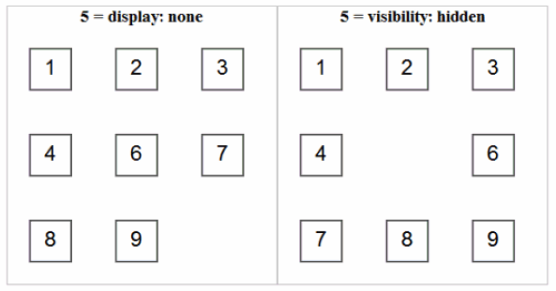
visibility vs display

Slide 21
overflow
visible: el contenido no se corta y se muestra sobresaliendo la zona reservada para visualizar el elemento. Este es el comportamiento por defecto.
hidden: el contenido sobrante se oculta y sólo se visualiza la parte del contenido que cabe dentro de la zona reservada para el elemento.
scroll: solo se visualiza el contenido que cabe dentro de la zona reservada para el elemento, pero también se muestran barras de scroll que permiten visualizar el resto.
auto: el comportamiento depende del navegador, aunque normalmente es el mismo que la propiedad scroll.
Propiedad | Descripción | Valores
overflow | Comportamiento del contenido si se desborda en la caja | [ visible | hidden | scroll | auto ]

Slide 22
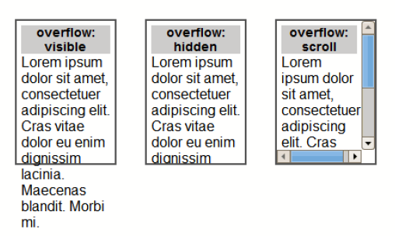
overflow

Slide 23
overflow-x y overflow-y
overflow-x y overflow-y sirven para exactamente lo mismo que overflow, pero con la diferencia que permiten especificar los comportamientos del navegador por separado, cuando surge un desbordamiento de un contenido en la horizontal y en la vertical respectivamente.

Slide 24
z-index
Cuanto más alto sea el valor numérico de la propiedad z-index, más cerca del usuario se muestra la caja. Un elemento con z-index: 10 se muestra por encima de los elementos con z-index: 8 o z-index: 9, pero por debajo de elementos con z-index: 20 o z-index: 50.
La propiedad z-index sólo tiene efecto en los elementos posicionados, por lo que es obligatorio que la propiedad z-index vaya acompañada de la propiedad position.
Si debes posicionar un elemento pero no quieres moverlo de su posición original ni afectar al resto de elementos de la página, puedes utilizar el posicionamiento relativo (position: relative).
Propiedad | Descripción | Valores
z-index | Solapamiento de niveles de capas | [ auto | <entero_con_signo> ]

Slide 25
display:table
Display:table, junto con otra serie de valores de nos ofrecen la posibilidad de maquetar contenidos de manera que su comportamiento se parezca al de las tradicionales tablas del HTML (que hacíamos con la etiqueta table, td, etc.).
Dentro de un elemento que hayamos marcado como display: table podemos usar otra serie de valores de display, que corresponden con los roles de distintas etiquetas HTML que usas en las tablas tradicionales:
display: table-row: se comporta como la etiqueta tr
display: table-cell: se comporta como la etiqueta td
display: table-caption: se comportan como la etiqueta caption
display: table-column: se comportan como la etiqueta col
display: table-column-group: se comportan como la etiqueta colgroup
display: table-footer-group: se comportan como la etiqueta tfoot
display: table-header-group: comportamiento como la etiqueta thead
display: table-row-group: comportamiento como la etiqueta tbody

Slide 26
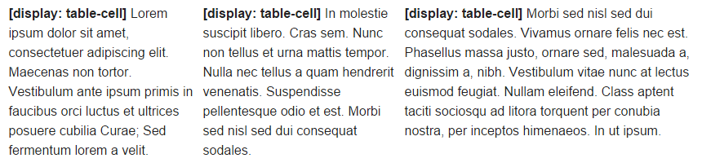
display:table
A continuación se muestra un ejemplo con tres párrafos de texto que tienen la propiedad display: table-cell:
La propiedad display: table-cell hace que cualquier elemento se muestre como si fuera una celda de una tabla. En el ejemplo anterior, tres elementos <p> utilizan la propiedad display: table-cell. El resultado es visualmente idéntico a utilizar una tabla y tres elementos <td>.
Ventajas:
Todas las celdas de una fila siempre tienen la misma altura
La estructura creada con una tabla nunca se rompe, ya que las celdas de datos nunca se visualizan una debajo de otra cuando la ventana del navegador se hace muy pequeña

Slide 27
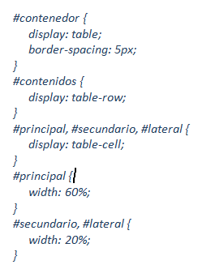
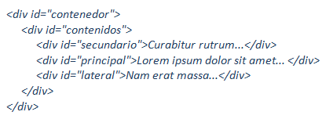
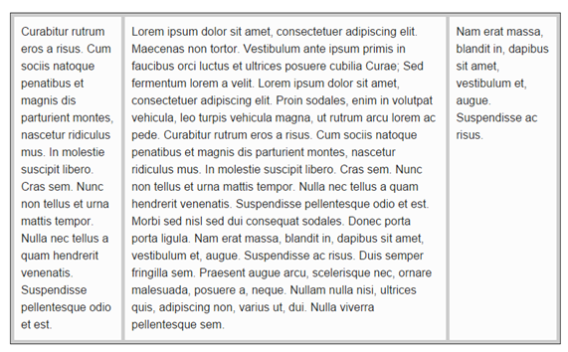
display:table
Ejemplo: página con tres columnas:

Slide 28
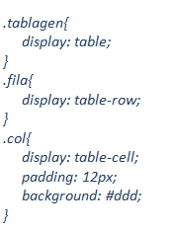
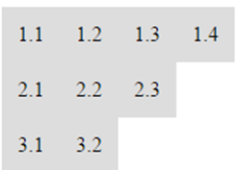
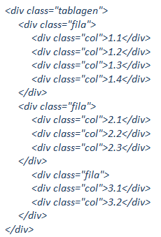
display:table
Ejemplo: información tabulada

